Slide 1


螺栓定位视觉方案（3D）
►
VISION PLAN

Slide 2
目录：
一．项目描述 二．项目验证
三．配置清单 四．逻辑流程
五. 评估结果&注意事项 六．售后服务说明

Slide 3
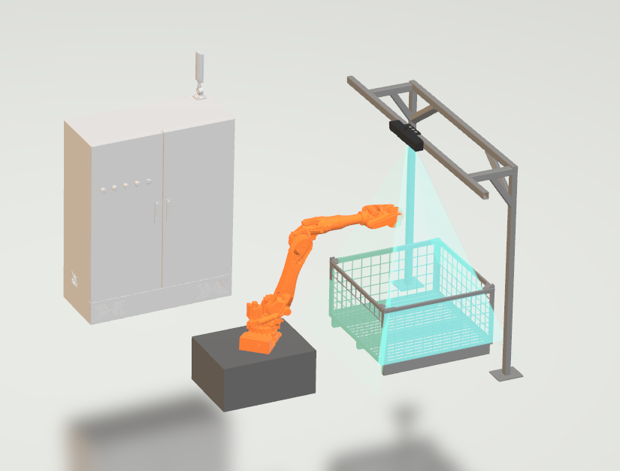
一．
项目描述
●产品名称：螺栓
●产品材质：亮银色反光材质
●产品颜色：亮银色
●产品表面状态：有
●来料方式：料筐
●产品尺寸(mm × mm × mm)：100*15*15
●检测时产品运动速度(m/s)：0
●工作节拍(pcs/min)：15
●工作距离(mm)：750
方案布局图

Slide 4

二．
项目验证
参数名称 | 参数值
3D结构光相机型号 | LSR S
3D结构光相机类型 | 3D结构光相机
中场视野 | 1000×800
相机精度 | 1.0mm@1.5m
采集时间 | 0.5-0.9
Z(工作距离) = 750mm, X视野大小 = 800mm, Y视野大小 = 1000mm, Z向视野大小 = 500-1500mm
视野图

Slide 5

二．
项目验证
检测流程示意
检测流程

Slide 6

三．
配置清单
系统构成

Slide 7
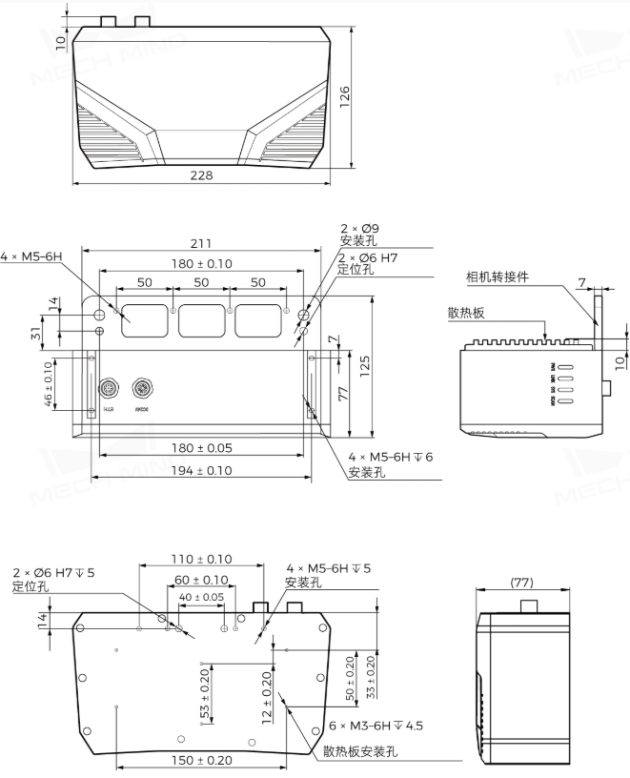
三．
配置清单
尺寸图
相机尺寸图

Slide 8
三．
配置清单
序号 | 名称 | 型号 | 单位 | 数量 | 厂家
1 | 3D结构光相机 | LSR S | 台 | 1 | MechMind
2 | 工控机 | - | 台 | 1 | -
3 | 显示器 | - | 台 | 1 | -
4 | 软件 | Mech-Vision-VIZ | 套 | 1 | MechMind

Slide 9
四．
逻辑流程
逻辑流程
├── 图像采集
│ └── 使用Mech-Eye相机采集料筐内螺栓的深度图与彩色图，设置ROI覆盖料筐区域并留余量
├── 预处理
│ ├── 点云预处理
│ │ ├── 启用法向滤波器，参考方向设为Z轴负方向（0.000/0.000/-1.000），角度阈值范围0°-70°
│ │ ├── 噪声抑制等级设为"Strong"，边缘提取效果设为"Standard"
│ │ └── 通过聚类去除噪声（聚类半径3mm，类最小点数100，最大点数3000000）
│ ├── 提取3D ROI内点云
│ │ ├── 设置3D ROI包围料筐区域（尺寸300*400*100mm）
│ │ └── 输入点云坐标系设为机器人坐标系
│ └── 深度图分割
│ ├── 相邻像素区域最大值差异设为5mm（适应螺栓堆叠高度差）
│ └── 物体最小面积设为2000px（过滤小噪点）
├── 螺栓识别
│ ├── 3D工件识别
│ │ ├── 模板设置：导入螺栓STL模型，选择"生成完整表面的点云"方式
│ │ ├── 匹配模式：启用"面匹配"，运行模式设为"高精度"
│ │ ├── 置信度阈值设为0.45（补偿反光材质导致的点云缺失）
│ │ └── 启用深度学习辅助识别（实例分割模型包），设置2D ROI覆盖螺栓典型特征区域
│ └── 计算平面点云的位姿和尺寸
│ ├── 计算位姿中心方法：BoundingRectCenter（适应规则摆放）
│ └── 计算位姿姿态方法：BoundingRectOrientation
├── 结果处理
│ ├── 根据点云尺寸进行分类
│ │ ├── 长度差阈值：-0.1/0.1（100mm基准）

Slide 10
四．
逻辑流程
│ │ ├── 宽度差阈值：-0.1/0.1（15mm基准）
│ │ └── 高度差阈值：-0.2/0.2（15mm基准）
│ └── 生成抓取点
│ ├── 设置X轴平移裕度±3mm（适应螺栓轴向公差）
│ └── 选择"末端工具转动最小"策略（降低磁吸夹具旋转风险）
├── 通信处理
│ └── 输出步骤
│ ├── 启用"自动校正视觉系统漂移"功能
│ └── 设置端口类型为"预定义（机器人路径）"
└── 统计处理
└── 通过统计数据列表中指定层级的元素个数
└── 统计每批次识别成功工件数量（层级1）

Slide 11
五．
评估结果&注意事项
05 评估结果 & 注意事项
现场环境
相机安装
物料一致性
风险点：亮银色反光材质可能导致3D结构光点云异常
解决方案：启用偏振滤光片并降低相机曝光时间
风险点：750mm工作距离易受环境振动影响精度
解决方案：采用防震支架并定期执行系统标定
风险点：螺栓堆叠高度差超过5mm时分割失效
解决方案：动态调整深度图分割阈值至8mm

Slide 12
六．售后服务说明
该设备上线后使用初期，我们会派专人进行全程跟踪： 处理解决可能发生的设备异常； 对现场人员进行培训指导。 设备交付后：售后服务一年。 若客户提出设备升级需求，我们会及时为您提供升级新方案。
联系我们： 邮箱：image@ytzrtx.com 电话：0535-2162897 地址：烟台致瑞图像技术有限公司

Slide 13
THANKS

